Slide 1

Calis文献传递用户指南
图书馆：赵晶晶
联系电话：0311-66617282
联系邮箱：1024968331@qq.com

Slide 2
目 录
1 Calis账号注册与登录
2 资源查找和文献申请
3 查询申请记录

Slide 3
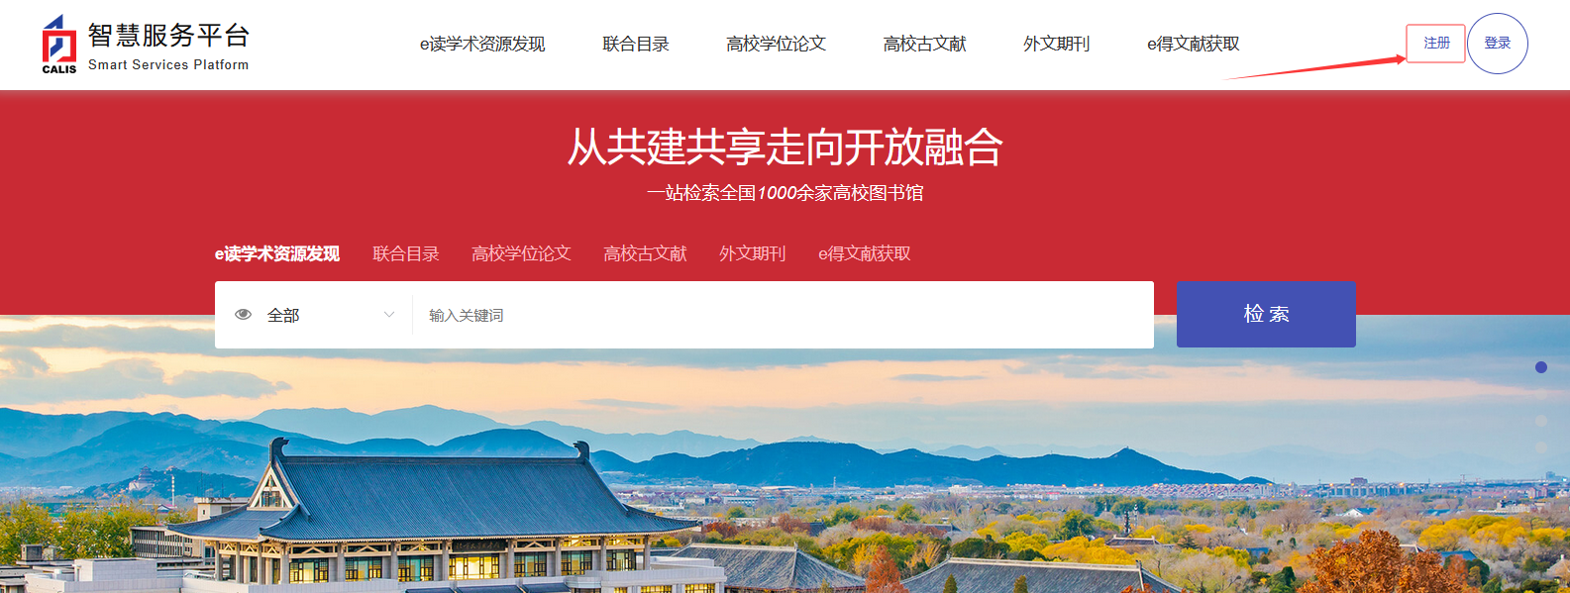
Calis账号注册与登录
01
1 登录“Calis智慧服务平台 ”首页 https://smart.calis.edu.cn/，在页面右上角点击“注册”按说明填写信息后提交注册申请。

Slide 4
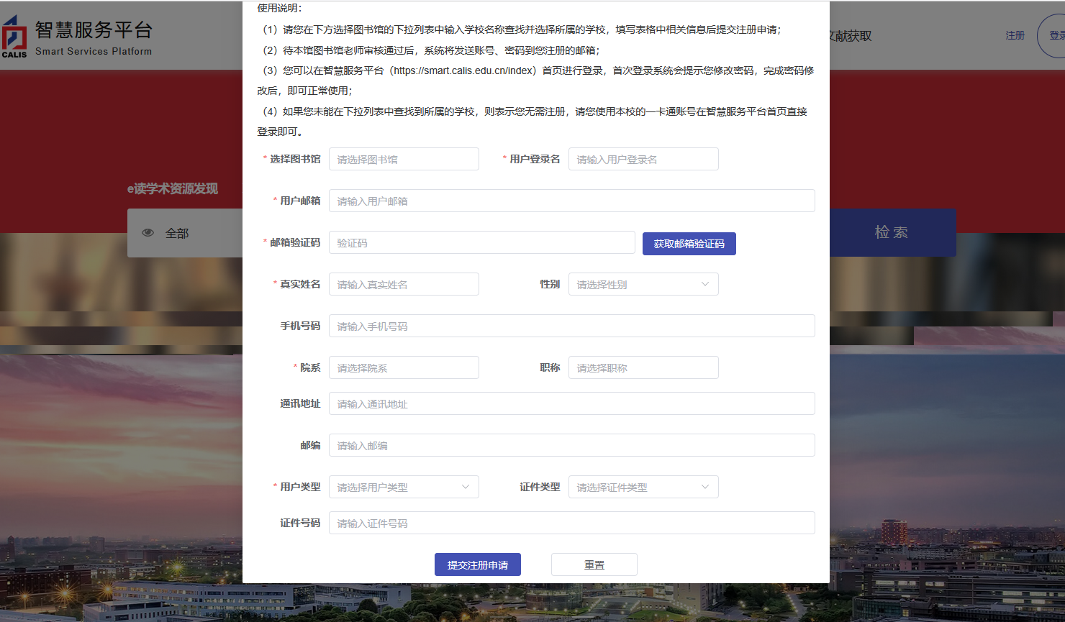
Calis账号注册与登录
01
注册界面如下：
( 注：CALIS用户注册成功后的账号可以直接用于使用CASHL业务，无需再注册CASHL用户账号。)

Slide 5
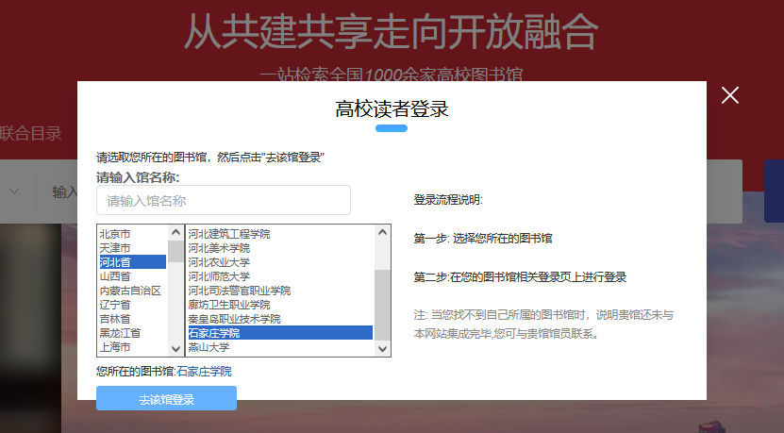
Calis账号注册与登录
01
提交注册申请以后，需等待图书馆Calis管理员后台审核通过，系统自动将用户名和初始密码发送您注册时的邮箱中。
正常登录界面如下,需选择“河北省”“石家庄学院”，点击“去该馆登录”按钮。

Slide 6
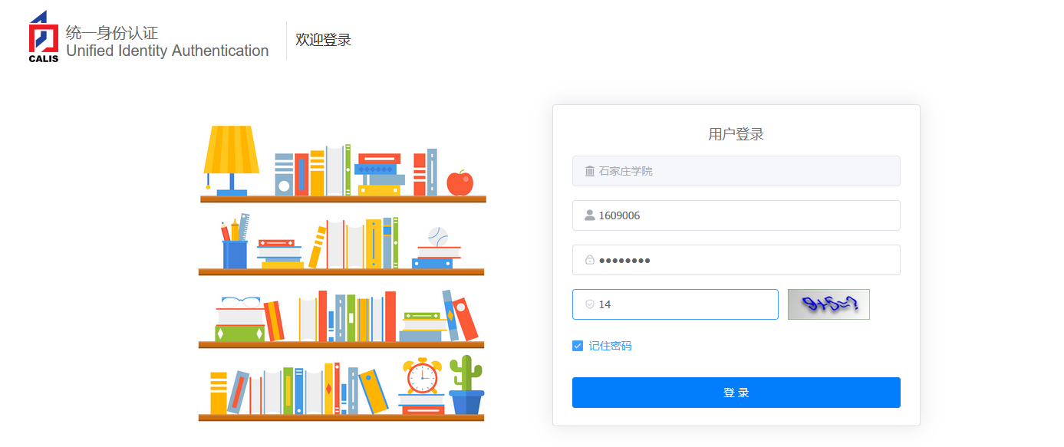
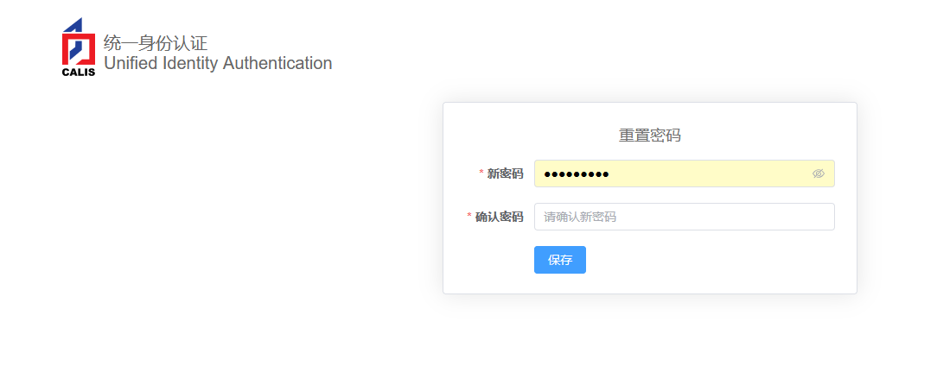
Calis账号注册与登录
01
进入Calis统一身份认证界面，第一次登录Calis输入用户名和初始密码后，系统会自动跳转到“重置密码”界面，以便重新设置便于记忆的密码。

Slide 7
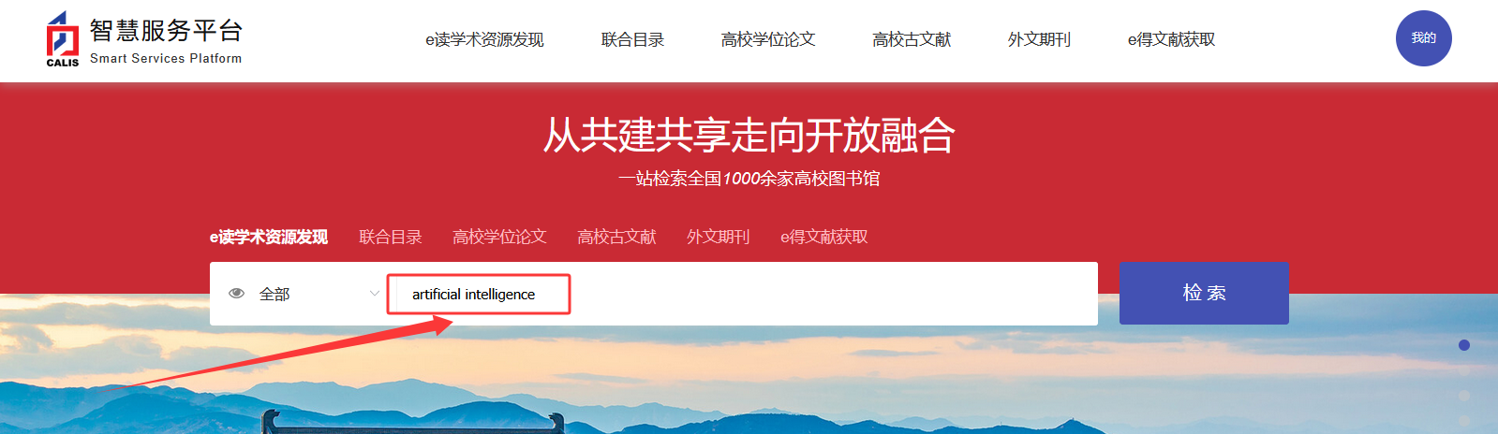
资源查找和文献申请
02
登录后进入Calis智慧平台首页进行资源查找，举例说明，以“artificialintelligence”为检索词进行检索。

Slide 8
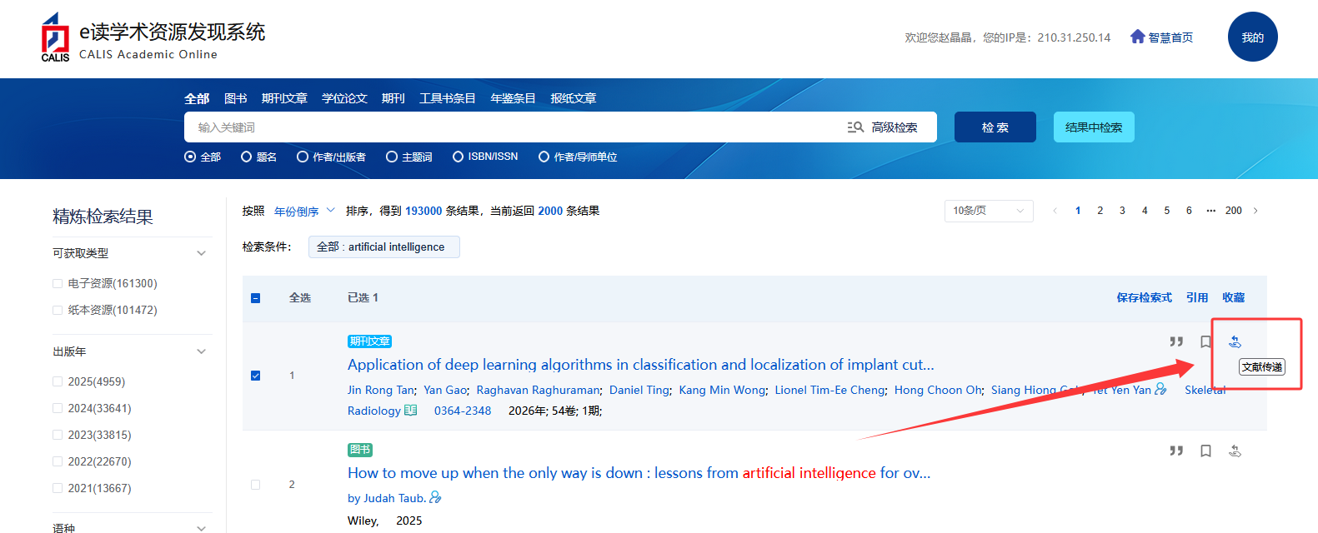
资源查找和文献申请
02
查询结果界面如下，以选取第一篇文章为例，勾选并点击“文献传递”小手状按钮。

Slide 9
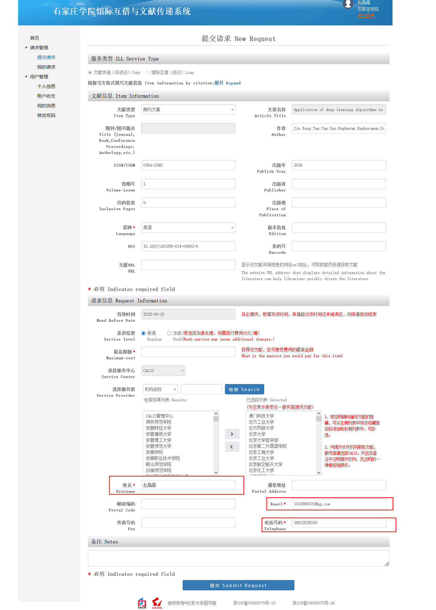
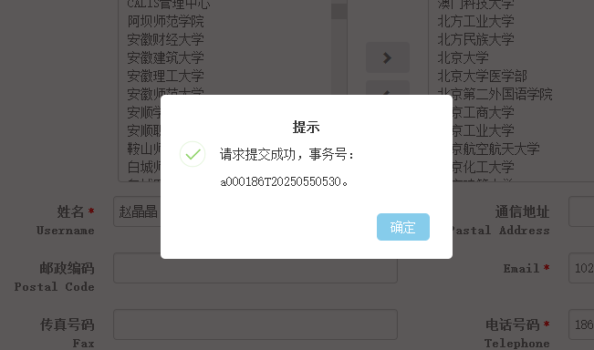
资源查找和文献申请
02
跳转到“石家庄学院馆际互借与文献传递系统”的“提交请求 New Request”界面，必填信息
应准确填写，以确保文献能及时顺利接收。“请求提交成功”后会显示具体事务号，如下图所示。

Slide 10
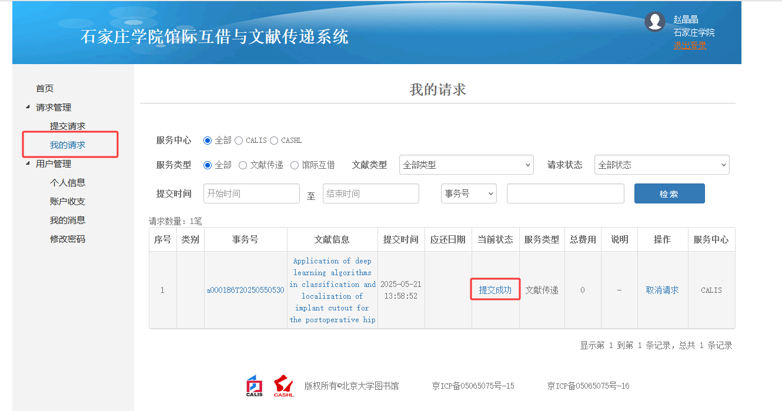
查询申请记录
03
进入“我的请求”界面，可查看申请状态，如下图所示。

Slide 11
温馨提示：
一.关于文献传递时间
1.一般的电子论文在三个工作日内进行处理，遇节假日顺延。
2.优惠活动期间的文献传递在五个工作日内送出，遇节假日顺延。
二.关于文献的下载
邮箱内的文献下载地址将被保留30天，请您尽快下载。每篇文献的下载次数最多不超过20次。

